Slide 1
RELIÉF SR
Mgr. Ľudmila Pěčová
GJGT B. Bystrica
Ďalej

Slide 2
Vznik tvarov povrchu
.....................................
základných - endogénnymi procesmi:
vrásnením
zdvihom
poklesom krýh
sopečnou činnosťou
B. detailnejších - exogénnymi procesmi:
rozčlenenie endogénneho povrchu
..................................
Odkryť

Slide 3
TYPY RELIÉFU :
ľadovcový
veterný
riečny
krasový
antropogénny
Ďalej
Späť
Domov

Slide 4
Ľadovcový reliéf
v Tatrách, v Nízkych Tatrách a v Malej Fatre
v starších štvrtohorách nad 1 700 m.n.m.
Tvary vytvorené horským ľadovcom:
ľadovcové kotly (kary)
ľadovcové doliny (trógy)
ľadovcové panvy (plesá)
skalnaté skoky s vodopádmi
ľadovcové štíty, bralnaté hrebene
morény
Ďalej
Späť
Domov

Slide 5
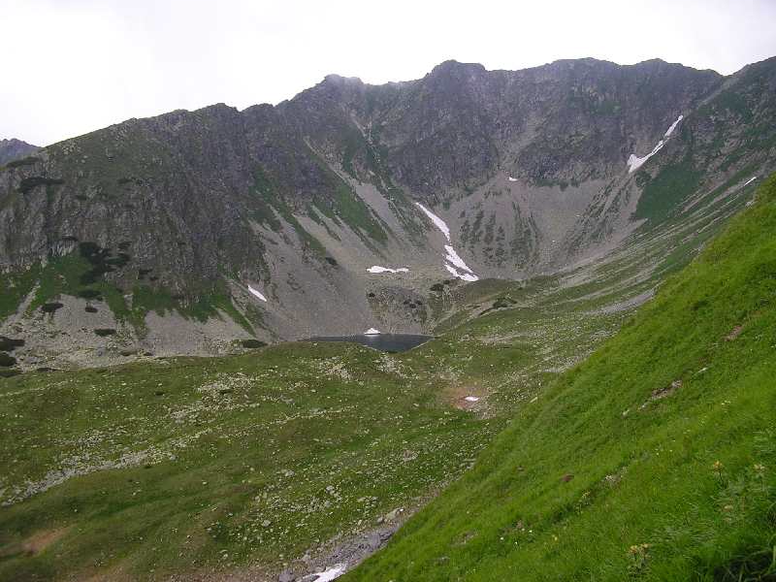
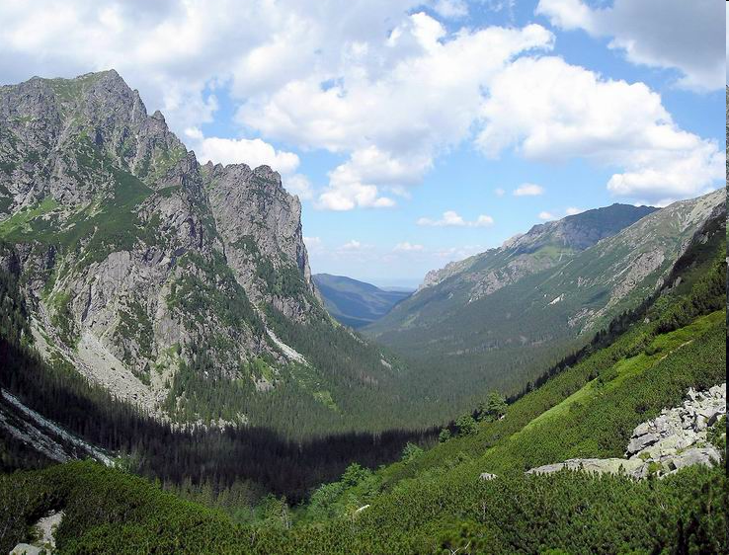
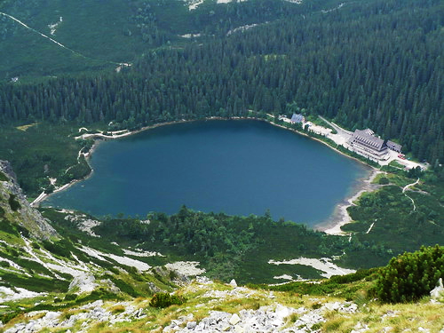
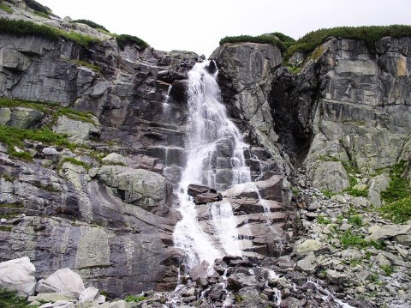
Ľadovcový kotol - kar
Ľadovcová dolina - tróg
Skalné skoky - vodopád Skok
Ľadovcová panva - pleso
Ďalej
Späť
Domov

Slide 6
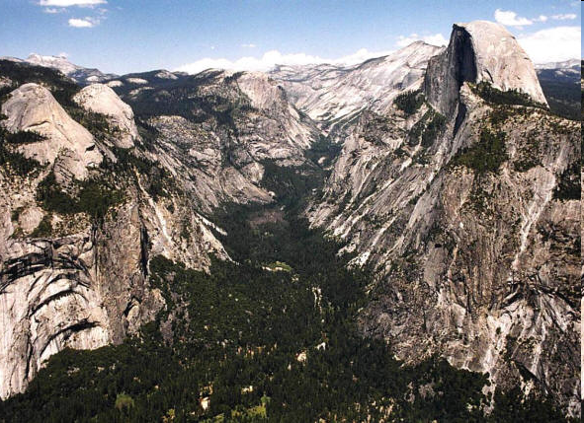
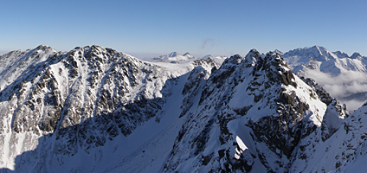
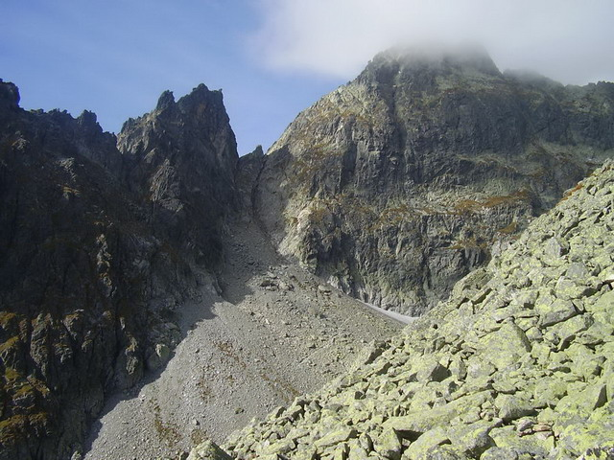
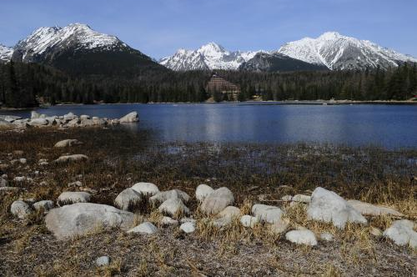
Bralnaté hrebene
Ľadovcové štíty
Morény
Plesá
Ďalej
Späť
Domov

Slide 7
Veterný (eolický) reliéf
pieskové pokrovy a presypy (duny) - z naviatych pieskov
- Záhorská nížina
sprašové pokrovy – z naviateho prachu
- Podunajská a Východoslovenská nížina, menej Košická a Juhoslovenská kotlina

Slide 8
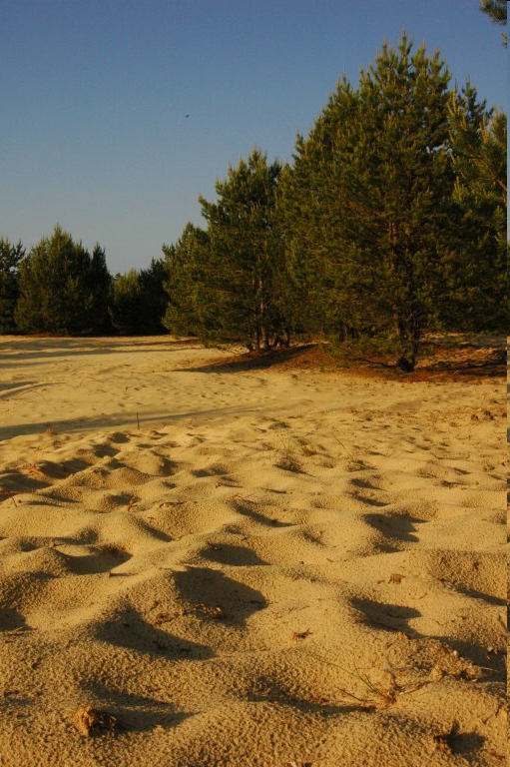
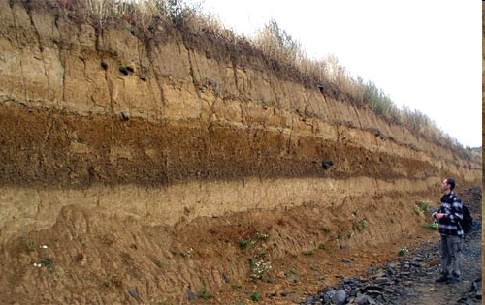
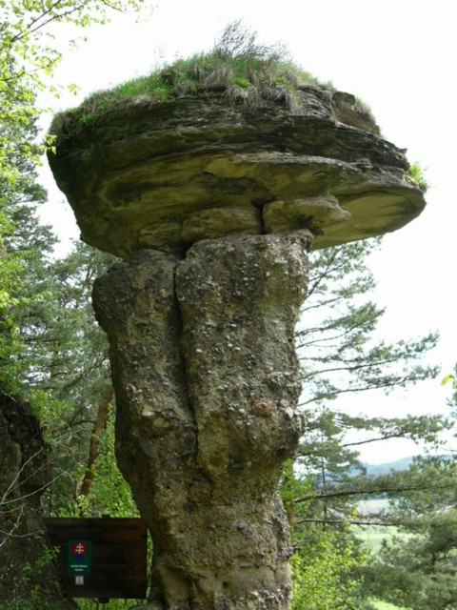
Naviate piesky – Záhorská nížina
Spraš s pôdnymi horizontmi
Skalný hríb-Markušovský

Slide 9
Riečny reliéf
U nás najrozšírenejší:
riečne doliny, terasy, nivy
náplavové kužele
tiesňavy, kaňony (Váh, Hornád, Dunajec)
erózne kotliny (Kysucká, Javorníky)
meandre (Hron, Váh)

Slide 10
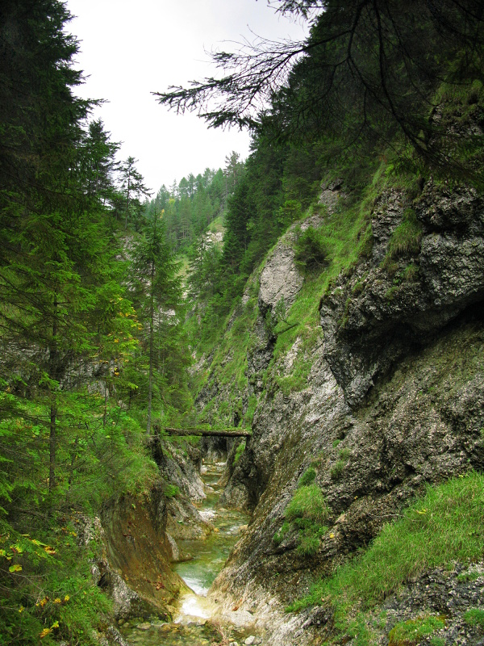
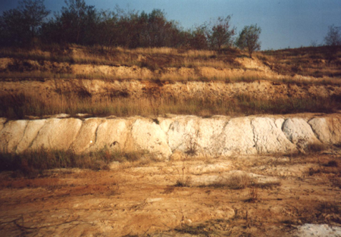
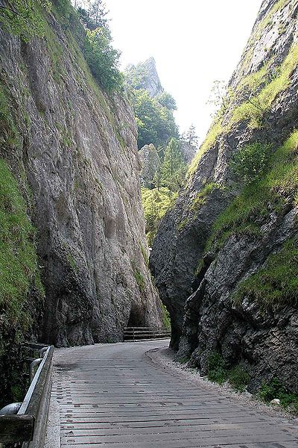
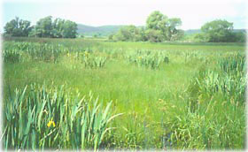
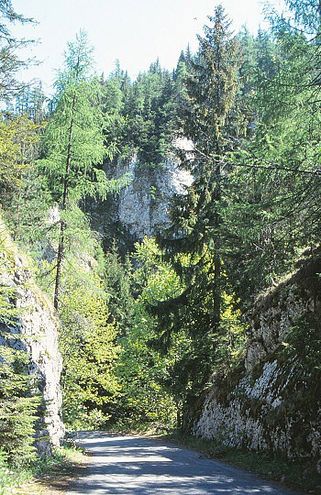
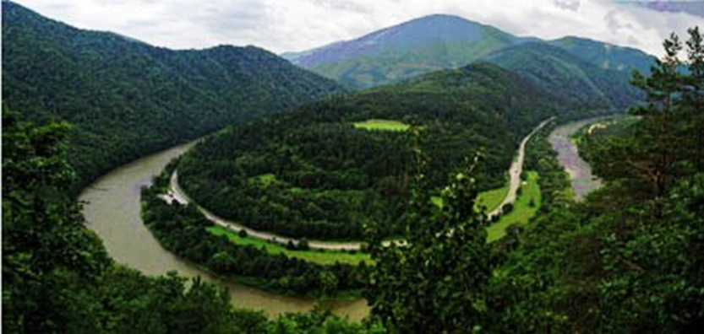
Tiesňava
Riečna dolina
Riečna terasa
Riečna niva
Kaňon
Meander
Ďalej
Späť
Domov

Slide 11
Krasový reliéf
najmä v druhohorných vápencoch Slovenského krasu, Slovenského raja a Muránskej planiny:
jaskyne
priepasti
kaňony
tiesňavy
krasové závrty

Slide 12
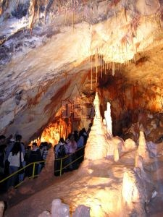
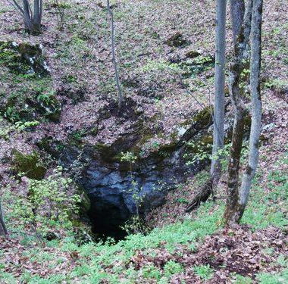
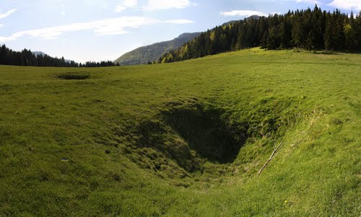
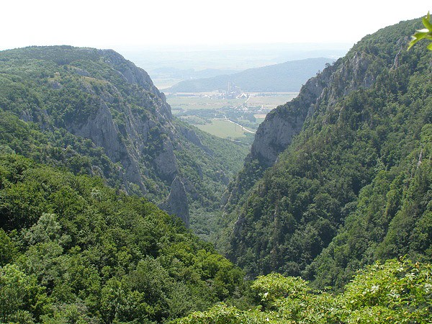
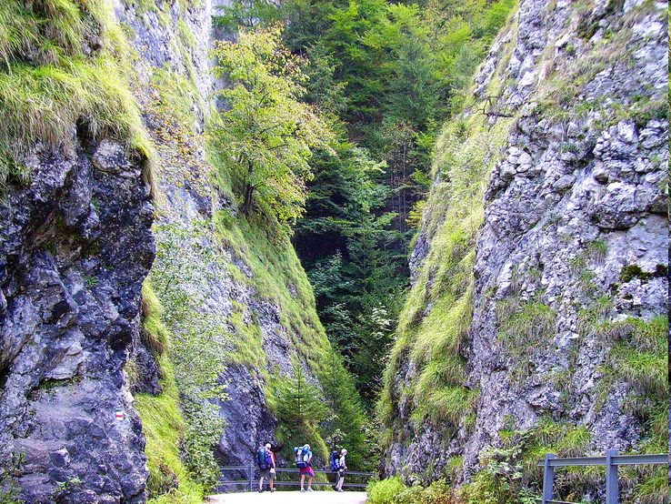
Jaskyňa Slobody
Priepasť - Brázda (Silická planina)
Krasové závrty-Pôlč
(Ľubietovský kras)
Tiesňavy - Manínska
Kaňony
Ďalej
Späť
Domov

Slide 13
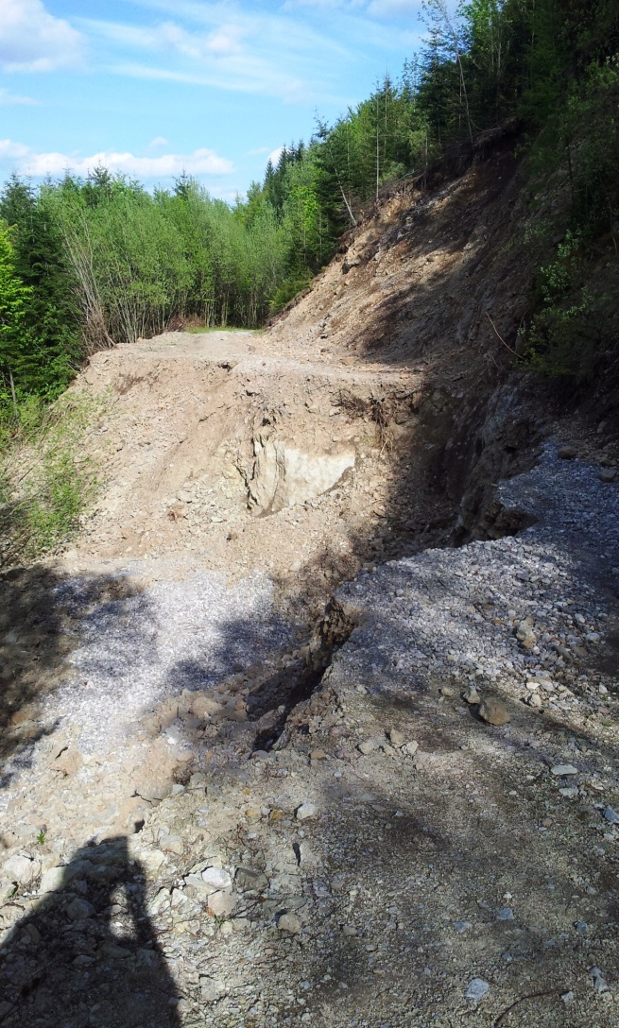
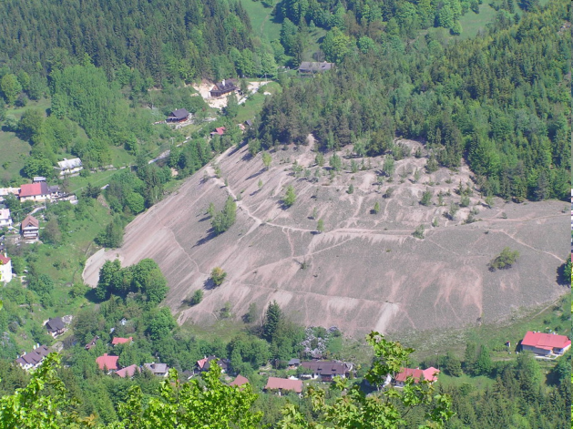
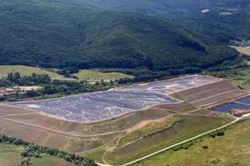
Antropogénny reliéf
po zásahu človeka /ťažbe a spracovaní surovín, poľnohospodárskej či stavebnej činnosti.../
haldy
antropogénne terasy
násypy, zárezy
lomy, zosuvy
Zosuvy - Malachov
Halda – Špania Dolina
Halda – Žiar n. Hronom

Slide 14
Opakovanie Spoj správne dvojice čiarou
A. Typ reliéfu:
B. Hlavný geomorfologický činiteľ:
Tróg
Vietor
Kaňon
Rieka
Halda
Ľadovec
Duna
Človek
Ďalej
Späť
Domov
Odkryť

Slide 15
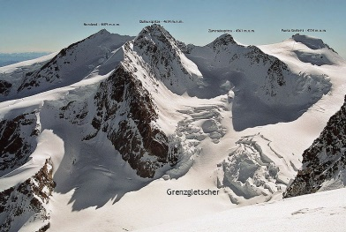
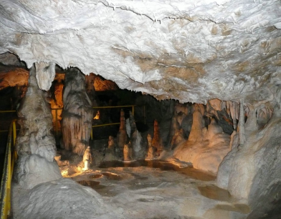
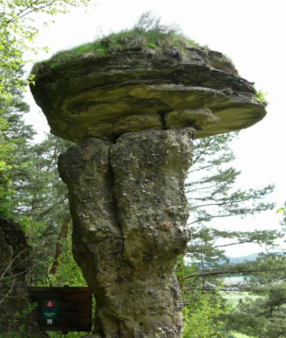
Doplňte obrázky
typom reliéfu:
Ďalej
Späť
Ľadovcový štít
Jaskyňa
Domov
Odkryť
Naviate piesky (duny)
Halda
Meander
Skalný hríb

Slide 16
Späť
Koniec

